Slide 1
Velkommen til foreldremøte
Informasjon fra ledelsen

Slide 2
Hvem er vi?
Rektor: Thomas Aker
Ansvar for LG og ML og 7. trinn
Assisterende rektor: Thomas Bruno Bottolfsen
Ansvar for 1. trinn, 2. trinn og 3. trinn
Inspektør/sosiallærer: Karoline Linken
Ansvar for 4. trinn, 5. trinn, og 6. trinn
Aman Kaur Ryen
AKS-leder

Slide 3

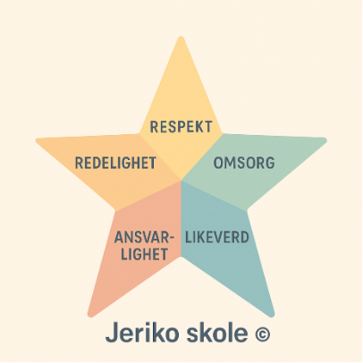
Verdier
August/september: Respekt
Oktober: Omsorg
November: Likeverd
Desember: Ansvarlighet
Januar: Redelighet
Februar: Respekt
Mars: Omsorg
April: Likeverd
Mai: Ansvarlighet
Juni: Redelighet

Slide 4
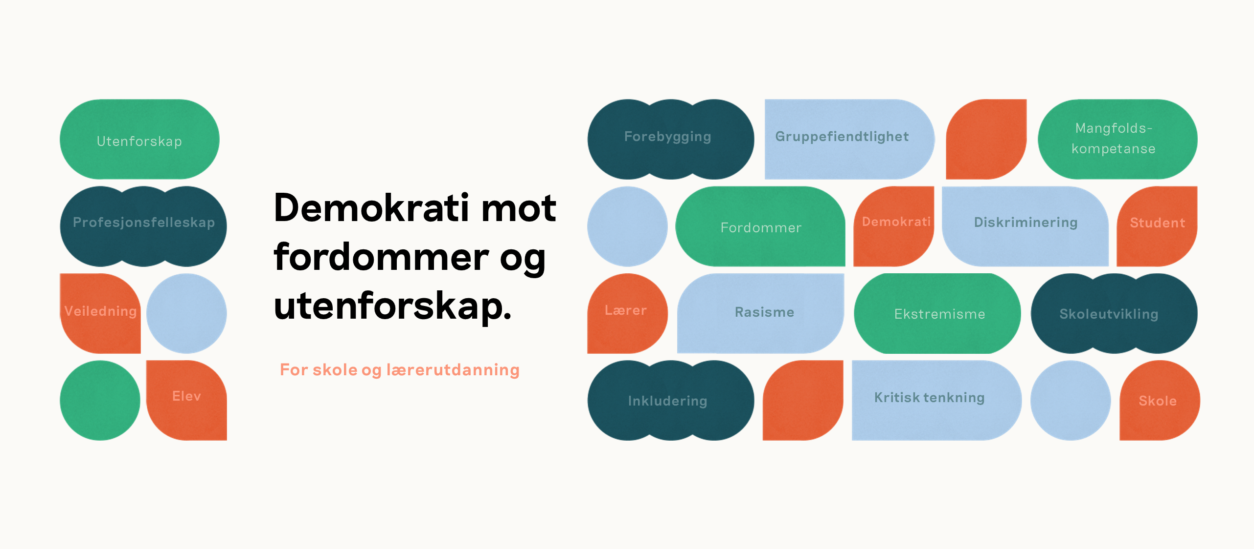
DEMBRA
Jeriko skole er fra høsten 2026 en Dembra-skole
Demokratisk beredskap mot rasisme og antisemittisme
Kjernen i Dembra er å forebygge utenforskap og udemokratiske holdninger som fordommer, rasisme og utenforskap
Gir oss støtte i å utvikle skolen som et profesjonelt og lærende fellesskap
Arbeidet med Dembra er forankret i opplæringsloven §12 og skolens forpliktelse til å skape et trygt og godt skolemiljø

Slide 5
MerLæring
Støtte til enkeltelever og grupper
Norsk, matte og engelsk
Kurs eller enkelttimer
Ulike nivåer basert på lokal kompetansekartlegging
Bidrar til mestring
Hege, Tony, Stine, Hilde
Notes:
Gir en ekstra trygghet for lærerne at elevene blir fulgt opp. Dette systemet gjør at skolen er mindre avhengig av læreren, men systemet fanger opp.

Slide 6

Retten til et trygt og godt skolemiljø
Nulltoleranse mot mobbing
Alle elever har rett til å ha et trygt og godt skolemiljø som fremmer helse, inkludering, trivsel og læring
Det er elevens egen opplevelse av hvordan de har det på skolen som er avgjørende
Dersom barnet ditt uttrykker at det ikke har det bra på skolen, informer lærer med en gang
Ved mistanke eller kjennskap til barn som ikke har et trygt og godt skolemiljø, har skolen plikt til å undersøke saken etter §12-4

Slide 7


Nullmobbing.no
Her finner du informasjon om:
  Hvilke rettigheter elever og foreldre har
  Hva man kan gjøre hvis man opplever mobbing
  Hvem man kan ta kontakt med
  Hvordan det meldes fra om mobbing

Slide 8
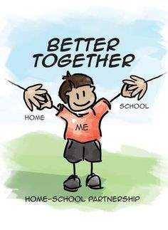
Samarbeid mellom hjem og skole
Barn og unges viktigste arenaer for utvikling er i hjemmet og på skolen
Et godt samarbeid mellom disse arenaene har stor betydning for elevenes helse, trivsel og læring, samt for skolens arbeid med å utvikle et inkluderende fellesskap
En god og tillitsfull dialog mellom hjem og skole er essensielt for at samarbeidet skal fungere
Dette er et lagspill – og vi er på samme lag
Samarbeid mellom foresatte for et bedre resultat

Slide 9
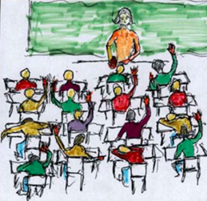
Et godt samarbeid kan blant annet føre til:
Bedre læringsutbytte
Bedre trivsel
Mindre fravær
Gode relasjoner til medelever og ansatte
Bedre arbeidsvaner
Mer positiv og bevisst holdning til læring
Bedre arbeidsvaner
Et tryggere skolemiljø, både faglig og sosialt

Slide 10

Våre forventninger
Realistiske forventninger til barnet
Oppmuntring og positivitet
Samtaler om hvordan barnet har det på skolen og fokusere på hva barnet arbeider med/lærer
Vise interesse for og følge opp skolearbeidet
Skryt av utvikling og innsats
Nok søvn og næringsrike matpakker
Lav terskel for å ta kontakt
Hjemmesiden blir brukt aktivt

Slide 11
Permisjoner og søknader om permisjoner
Det skal normalt ikke innvilges fri til ferie. (190 skoledager)
Ved familiebegivenheter kan vi innvilge fri. To dager til reise og en dag til begivenhet.
  Hjemmesiden – for elever og foresatte → søk om permisjon fra skolen
Ved mer enn 10 dager ulovlig fravær, kan eleven miste skoleplassen ved nærskolen
Sykdom meldes inn til kontaktlærer i skolemeldingsappen
Notes:
Oslo kommune sine lover – Vi blir etterspurt dersom vi ikke følger disse.
Må være digitalt

Slide 12


Mobil / Smartklokke
Smartklokke er å regne som en mobiltelefon
Mobil og smartklokke skal, dersom de er med til skolen, være slått av og legges vekk i tiden man er på skolen
Elevene har med mobil/smartklokke på eget ansvar
Skolen har ikke ansvar for mobil/smartklokke på skolen
4., 5., 6. og 7. trinn har mobilskap
Notes:
Vi dekker ikke tyveri, skader osv. Dette er ikke kommunens retningslinjer.

Slide 13
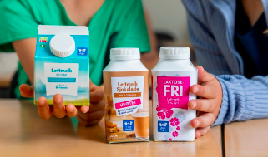
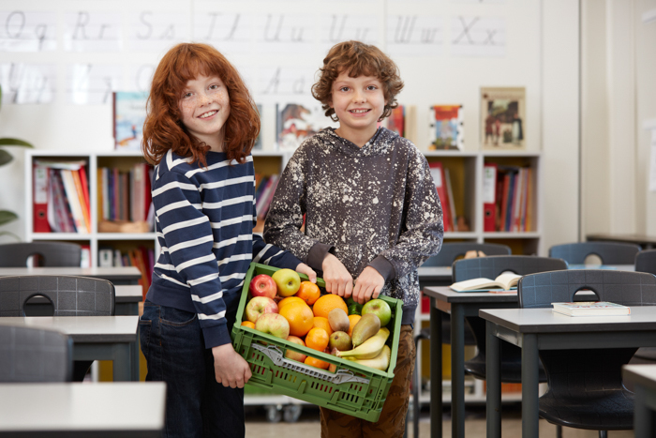
Skolemelk og frukt
Melk
Bestilles på skolelyst.no
Ulike abonnementsløsninger
Styres av Tine og er uavhengig av skolen
Feil/mangler tas direkte med Skolelyst AS
Frukt
Bestilles på skolefrukt.no
Abonnement som må fornyes hvert halvår
Dette er en levering som skjer direkte til oss
Frukt blir fordelt til hver klasse

Slide 14

Overgang til ungdomsskolen
Samarbeid med Lindeberg
Aktiviteter fra 5. trinn
Bli kjent og besøksdager
Jobber med å få til et samarbeid mellom FAU på skolene også

